Slide 1
МБОУ «Степанцевская сош»
Учебный проект:
«Волшебный завиток»
Автор проекта: Маркова Елена Евгеньевна

Slide 2
Цель:
Овладение элементарными приемами техники квиллинга, в рамках художественного конструирования.
Задачи:
1. Развивать творческое воображение, внимание, аккуратность.
2. Обучать различным приемам работы с бумагой, знакомить детей с основными понятиями и базовыми формами квиллинга.
3. Воспитывать интерес к искусству квиллинга.
4. Расширять коммуникативные способности детей.

Slide 3
План проекта:
1. Знакомство с историей квиллинга и основными формами.
2. Практическое освоение техники квиллинга.
3. Изготовление изделия в технике квиллинг.
4. Презентация готового продукта.

Slide 4
История квиллинга
Искусство, которое на русском языке называют "бумагокручением",
на Западе называют словом quilling (квиллинг).
Английское слово «quilling» происходит от слова «quill» - «птичье перо».
Искусство бумагокручения возникло в Европе в конце XIV — начале XV века.
В средневековой Европе монахини создавали изящные медальоны,
закручивая на кончике птичьего пера бумагу с позолоченными краями.
При близком рассмотрении эти миниатюрные бумажные шедевры
создавали полную иллюзию того,
что они изготовлены из тонких золотых полосок.

Slide 5
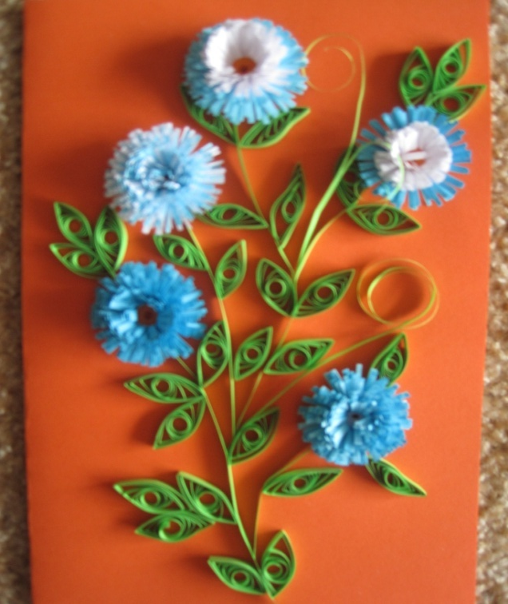
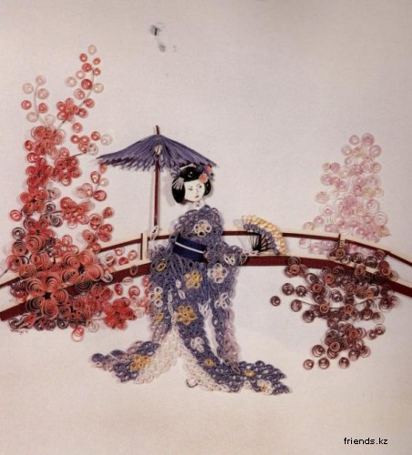
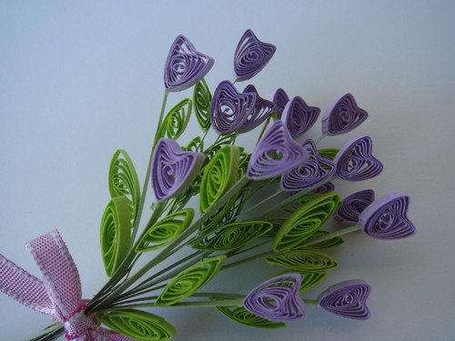

Slide 6
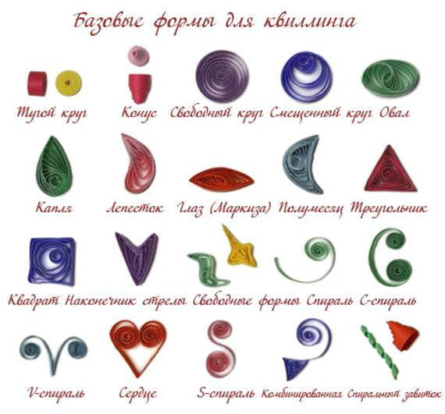
Базовые элементы квиллинга

Slide 7
Материалы и инструменты:
• Инструмент для квиллинга (можно использовать зубочистку)
• Клей ПВА
• Зубочистки используются для нанесения клея на заготовку.
• Ножницы необходимы для нарезки бахромы.
• Пинцет нужен для укладывания мелких деталей.
• Трафарет с круглыми отверстиями различного диаметра (офицерская линейка)
• Металлическая линейка, карандаш, канцелярский нож и доска или коврик необходимы для резки картона и бумажных полосок.

Slide 8
Интернет – ресурсы:
Шаблон для презентации http://учебные презентации.рф/file/1511-chablon
Картинка сердечко - http://ohgirk.ru/home/novye-idei-kvillinga
Картинка Японка – dimitrovashool.com
Материалы и инструменты http://allforchildren.ru/article/quilling48.php
Картинка букет ландышей http://moikompas.ru/compas/quilling
Базовые формы -

